Slide 1

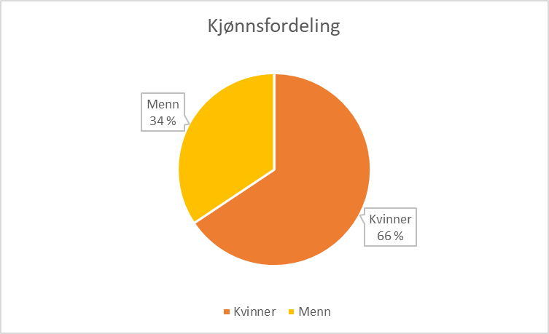
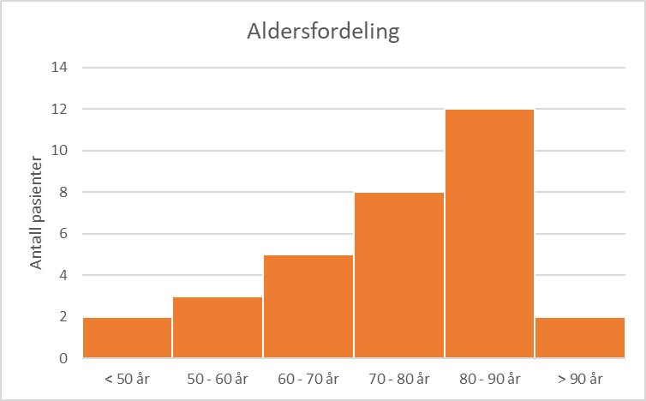
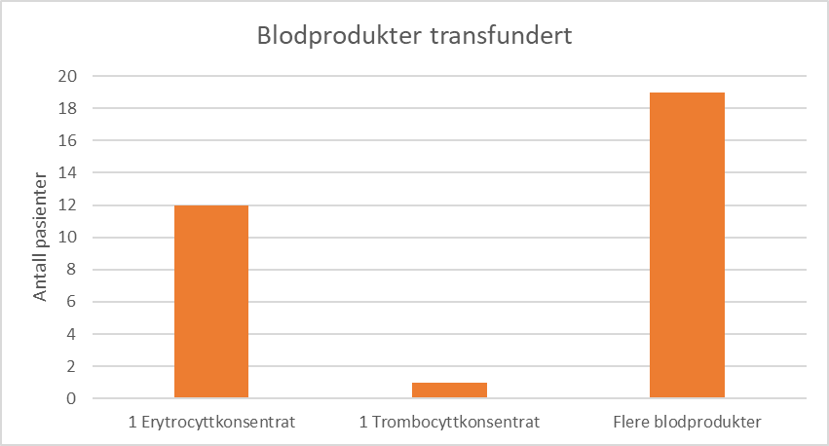
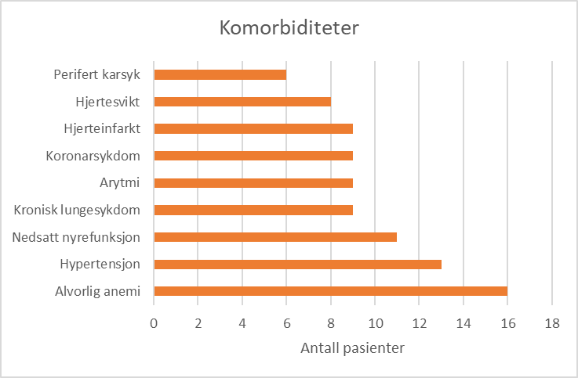
Transfusjonsassosiert overbelastning av kretsløpet (TACO) ved Haukeland universitetssykehus - karakteristika og underdiagnostikk
En retrospektiv, deskriptiv studie basert på periodene 2002-2011 og 2019-2021
Marie Lømo Godal Universitetet i Bergen mgo030@uib.no
Bakgrunn
Transfusjonsreaksjonen TACO er en av de vanligste og mest alvorlige formene for transfusjonsreaksjon, men den er fortsatt underrapportert.
Formålet med studien var å undersøke omfanget av udiagnostiserte TACO-tilfeller i periodene 2009-2011 og 2019-2021 ved Haukeland universitetssykehus, samt vurdere insidensraten av TACO og pasientens generelle karakteristika.
Materiale og metode
Udiagnostiserte TACO-tilfeller ble identifisert gjennom søk etter nøkkelord (basert på 2018-kriteriene for TACO) i kliniske transfusjonsreaksjonsrapporter og hemovigilansrapporter fra Avdeling for immunologi og transfusjonsmedisin (AIT), samt gjennomgang av DIPS, Meona og Prosang. Det ble ekstrahert informasjon om TACO-tilfellenes generelle karakteristika, komorbiditeter og antall/type transfunderte blodprodukter.
Diskusjon
Underdiagnostikk
Resultatene våre indikerer at TACO er underdiagnostisert, men hovedsakelig lenger tilbake i tid. Dette skyldes trolig et økt fokus på dokumentasjon, innrapportering og selve diagnosen i nyere tid. Hypotesen støttes av en signifikant økt insidensrate av TACO fra første periode til andre periode, til tross for et stabilt antall transfunderte blodprodukter. Det var noe strengere TACO-kriterier tidligere, der lungeødem kun kunne bekreftes ved røntgen thorax og ikke auskultasjon, men til tross for dette hadde majoriteten av de udiagnostiserte tilfellene positive funn på røntgen thorax uten at diagnosen ble mistenkt.
Karakteristika og veien videre
Vi presenterer kasuistikker fra nyere tid, som tyder på fortsatt manglende kunnskap rundt diagnosen. Det er fortsatt et behov for videre forskning på TACO, samt å øke kunnskapen blant klinikerne om diagnosen og hvordan forhindre og behandle den. Pasientenes karakteristika stemmer overens med litteraturen, bl.a. at kvinner har en økt risiko for TACO, i motsetning til andre transfusjonsreaksjoner. Det bør forskes videre på om nøyere vurdering av bl.a. transfusjonens hastighet og volum kan endre kjønnsfordelingen og redusere antall TACO-tilfeller generelt. I tillegg bør en ytterligere spesifisering av kriteriene, samt bruk av diagnostiske verktøy som røntgen thorax og NT- proBNP, vurderes.
9
8
Totalt antall TACO-tilfeller
7
6
5
4
3
2
1
0
2002 2003 2004 2005 2006 2007 2008 2009 2010 2011 2019 2020 2021
TACO diagnostisert av AIT Nye TACO
Det stablede søylediagrammet illustrerer det totale antallet TACO-tilfeller i periodene 2002-2011 (hvit bakgrunn) og 2019-2021 (grå bakgrunn), bestående av summen av antall tilfeller av TACO diagnostisert av Avdeling for immunologi og transfusjonsmedisin (AIT) (gul) og nye tilfeller oppdaget som del av arbeidet med hovedoppgaven (oransje).
Resultater
Av de 208 hendelsene som oppfylte et nøkkelord, identifiserte vi 8 udiagnostiserte TACO-tilfeller. Vi verifiserte videre 24 kjente TACO tilfeller. De fleste udiagnostiserte tilfellene var fra den første perioden, mens de fleste kjente tilfellene var fra den siste. Vi fant en signifikant økning av gjennomsnittlig antall innrapporterte transfusjonsreaksjoner, antall kasus med oppfylt nøkkelord og insidensrater av TACO som økte fra hhv. 4,0/100.000 transfusjoner i den første perioden til 31,3/100.000 transfusjoner i den andre. Majoriteten av pasientene var eldre, kvinner, transfundert med flere blodprodukter og de hadde minst en kjent komorbiditet med økt risiko for TACO. Ikke alle pasientene var utredet tilstrekkelig for å vurdere nøyaktig antall oppfylte kriterier, men vi så en større andel oppfylte kriterier blant pasienter med målt NT-proBNP og røntgen thorax.
Kilder
Viser til hovedoppgaven Tranfusjonsassosiert overbelastning av kretsløpet ved Haukeland universitetssykehus for kilder.
Sektordiagrammet illustrerer andelen TACO-tilfeller fordelt på kvinner (gul) og menn (oransje).
Histogrammet illustrerer antall TACO-tilfeller fordelt på ulike aldersgrupper.
Søylediagrammet illustrerer type og antall blodprodukt som har ført til en TACO-reaksjon. Søylene representerer tilfeller der det har forekommet en reaksjon etter hhv. 1 enhet erytrocyttkonsentrat, 1 enhet trombocyttkonsentrat eller etter transfusjon av flere blodprodukter. Det var ingen funn av tilfeller av TACO-reaksjon etter transfusjon av 1 plasmaprodukt.
Det horisontale søylediagrammet illustrerer antall TACO-pasienter som har komorbiditeter assosiert med økt risiko for å utvikle TACO.
Takk til
Hovedveileder Bjarte S. Erikstein og biveileder Einar K. Kristoffersen

